Slide 1
Интeрakтивнaя игрa по скaзкaм К.И.Чукoвскoгo
Подготовила: Е.Б.Музырева

Slide 2
Правила игры
В игру мoжнo игрaть индивидуaльнo или двумя кoмaндaми. Каждая команда в порядке очереди называет тему игры и то количество баллов, которое она хотела получить если правильно ответит на вопрос. Если команда отвечает верно ей засчитываются баллы, если ошибается, то право хода переходит другой команде. Если вторая команда отвечает правильно , то баллы засчитываются ей. В итоге количество баллов суммируется и выявляется победитель по наибольшему количеству баллов.

Slide 3


Инструкция по управлению игрой.
В игре представлены 6 тем соответственно сказкам К.И.Чуковского. Под цифрами содержится вопросы. Чем выше номинал цифры, тем сложнее вопрос. Для того чтобы появился вопрос, игроку необходимо выбрать тему и номинал вопроса (например Мойдодыр 20) и щелкнуть по цифре. Слайд автоматически перейдёт на слайд с вопросом.
При ответе на вопрос, необходимо нажать на кнопку с ответом , который дала команда. Если ответ верный ,то появится знак и количество очков, которое заработала команда. Если ответ неверный, то появиться знак и право хода переходит к другой команде. Если ни одна команда не дала правильного ответа, то очки никому не засчитываются.
Для того чтобы вернуться к темам необходимо щелкнуть по стрелке в нижнем правом углу экрана. .
Тот вопрос который уже участвовал в игре будет закрыт знаком .
Желаю удачи!

Slide 4
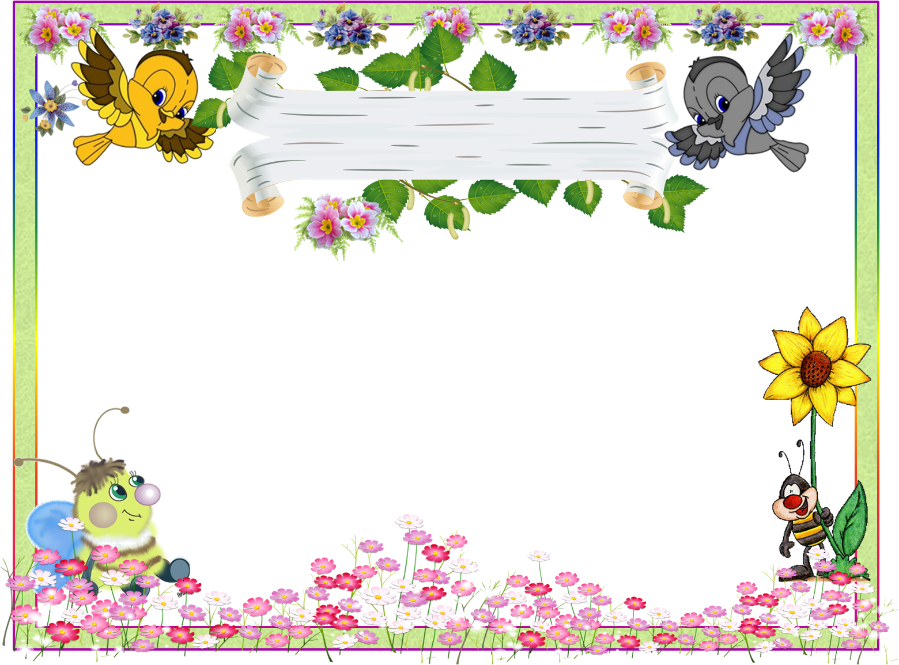
Своя игра
Мойдодыр
10
20
30
40
50
Телефон
10
20
30
40
50
Доктор Айболит
10
20
30
40
50
Муха-цокотуха
10
20
30
40
50
Федорино горе
10
20
30
40
50
Краденое солнце
10
20
30
40
50

Slide 5
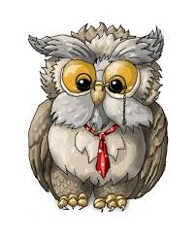
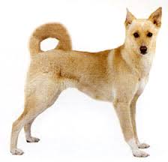
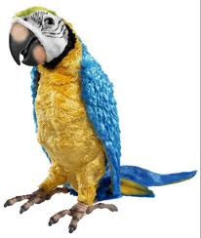
Какое животное было одним из самых любимых у доктора Айболита?
+20
Сова Кика
Собака Авва
Попугай Бумба

Slide 6
Какой подвиг совершил попугай Карудо?
+30
Принёс известие из Африки о болезни зверей
Помог Айболиту лечить львенка.
Помог друзьям спастись из тюрьмы Бармалея

Slide 7
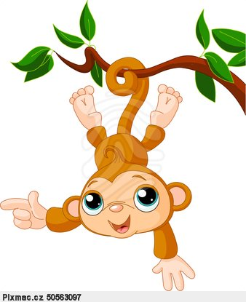
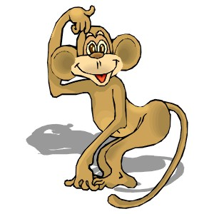
Где находится страна обезьян?
+40
На острове Чунга-чанга
На острове Робинзона.
Неподалёку от пустыни Сахары.

Slide 8
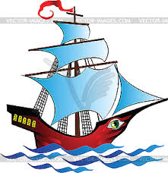
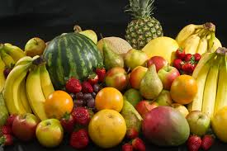
Какой подарок сделали звери доктору Айболиту за то, что он их вылечил?
+ 50
Накрыли чудесный стол
Помогли отремонтировать корабль
Подарили Тянитолкая.

Slide 9
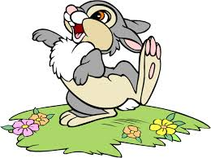
Что вылечил зайчику доктор Айболит?
+10
ушки
ножки
носик.

Slide 10
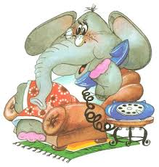
С чего телефона звонил слон?
+10
С телефона верблюда
Со своего
С телефона Мойдодыра

Slide 11
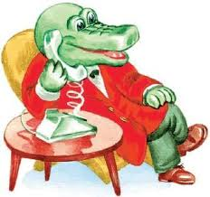
Что в сказке попросил прислать крокодил?
+20
калоши
Свежие газеты
шоколада

Slide 12

Кто из звонивших зверей был большой любитель чтения?
+30
мартышки
бобры
зайчатки

Slide 13
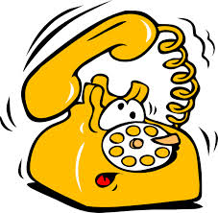
На чью просьбу откликнулся хозяин телефона?
+40
кенгуру
носорога
свиньи

Slide 14
Каким по счёту позвонил крокодил?
+ 50
первым
вторым
третьим

Slide 15
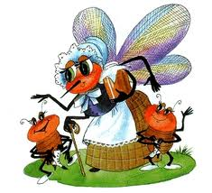
По какому поводу Муха-Цокотуха позвала себе гостей?
+10
Похвастаться денежкой
Просто так
На день рождения

Slide 16
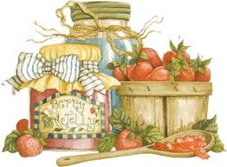
Чем муха угощала бабочку?
+20
вареньем
нектаром
мёдом

Slide 17
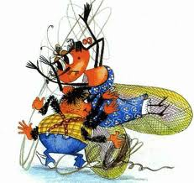
Кто спас муху от злодея паука?
+ 30
таракан
комар
кузнечик

Slide 18
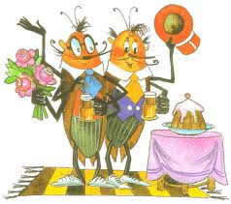
Куда спрятались тараканы при нападении паука?
+40
лавочки
кровать
диваны

Slide 19
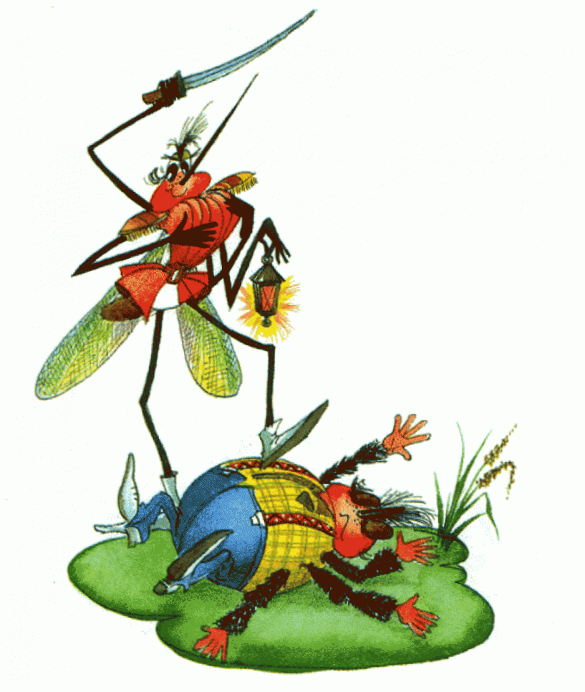
Чем отрубил голову злодею –пауку маленький комарик?
+50
саблей
шпагой
шашкой

Slide 20
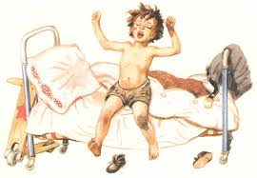
С кем Мойдодыр сравнил грязнулю?
+10
с неряхой
С трубочистом
С кляксой

Slide 21
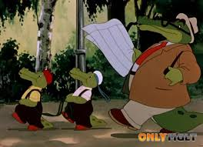
Как звали детей крокодила
+20
Коко и Тото
Кокошка и Тотошка
Кокоша и Тотоша

Slide 22
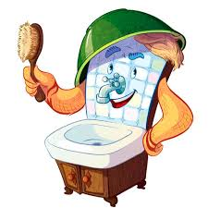
Во что ударил Мойдодыр когда звал своих помощников?
+30
В барабан
В медный таз
В дырявое корыто

Slide 23
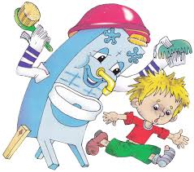
Кто преследовал грязнулю по улицам города?
+40
мочалка
Мойдодыр
крокодил

Slide 24
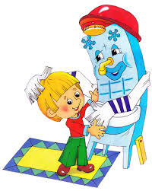
Что из вещей первым вернулось в руки уже чистого грязнули?
+50
брюки
книжка
пирожок

Slide 25
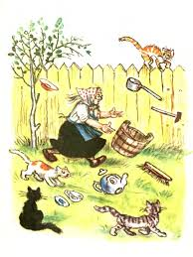
С кем осталась бабушка Федора, после того как вся мебель и посуда сбежали от неё?
+10
С котом
С козой
С тараканами

Slide 26
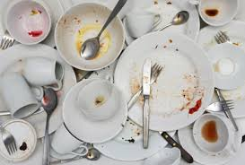
В какой посуде кишат тараканы у бабушки Федоры
+20
В ушате
В кастрюле
В кадушке

Slide 27
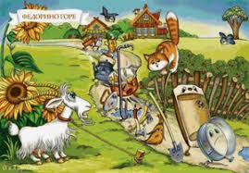
Кто погнался за посудой Федоры, чтобы воротить её?
+30
коты
козы
стол

Slide 28
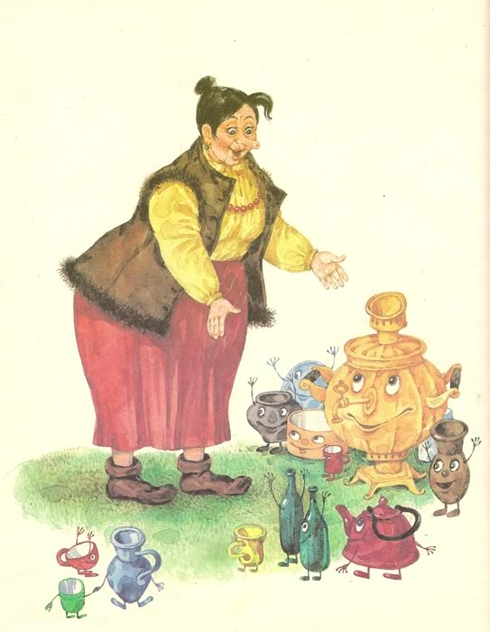
Какое чудо произошло с Федорой?
+40
Она стала добрей
Она стала умней
Она стала чистей

Slide 29
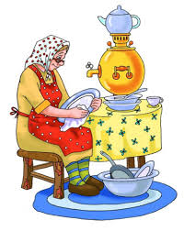
Как звали главную героиню сказки?
+50
Федора Ивановна
Федора Егоровна
Федора Федоровна

Slide 30

Кто проглотил солнце в стихотворении Чуковского «краденое солнце»?
+10
медведь
крокодил
бегемот

Slide 31
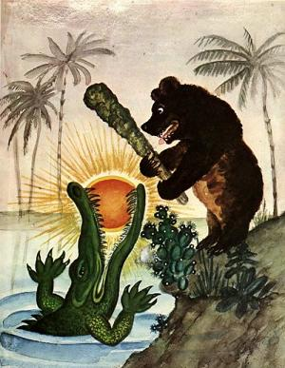
Кто уговорил медведя сразиться с крокодилом?
+20
зайчиха
медведица
Два барана

Slide 32
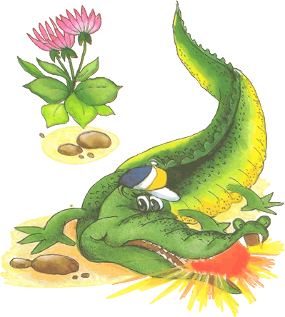
Что еще хотел проглотить крокодил?
+30
луну
зверей
медвежат

Slide 33
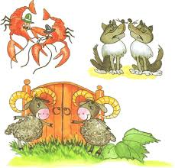
Кто звал зверей сражаться с крокодилом?
+40
Два барана
Раки пучеглазые
волки

Slide 34
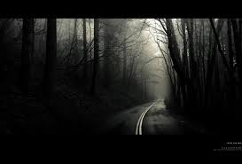
Ктo нe мoг нaйти дopoгу дoмoй в тeмнoтe?
+50
зайки
воробей
Сороки-белобоки

